Slide 1
新・夕飯ピックアップ ガチャ
３４３ １０ 佐野柊介

Slide 2
初めに
この演習では文字の書き換え、画像の差し替えを行い、情報の改ざんについて学んでいきます
この演習で使われる改ざん方法はサーバに影響を与えることはあまりないので攻撃として使われることは稀で、主に改ざんしたページを見た人をだますために使われています。
例としては、「私が月に１００万円稼いだ方法を有料サロンで教えます！」などと言って銀行のオンライン口座ページの残高を書き換えた画像を貼ったり、Twitterなどで特定の人を貶めるために改ざんしたツイートの画像を貼ったりなど、しょうもないながら割と大事になるようなこともあります
この演習を通して改ざんの方法を学び、すでに改ざんされたデータであるかもしれないと警戒心を持てるようにしましょう
※ブラウザはPC版のGoogle Chrome , FireFox , Microsoft Edge のいずれかをお使いください

Slide 3
この演習の攻略法
FLAG1:ガチャを回そう！
FLAG2:幻のカード「No.99」を出そう！

Slide 4
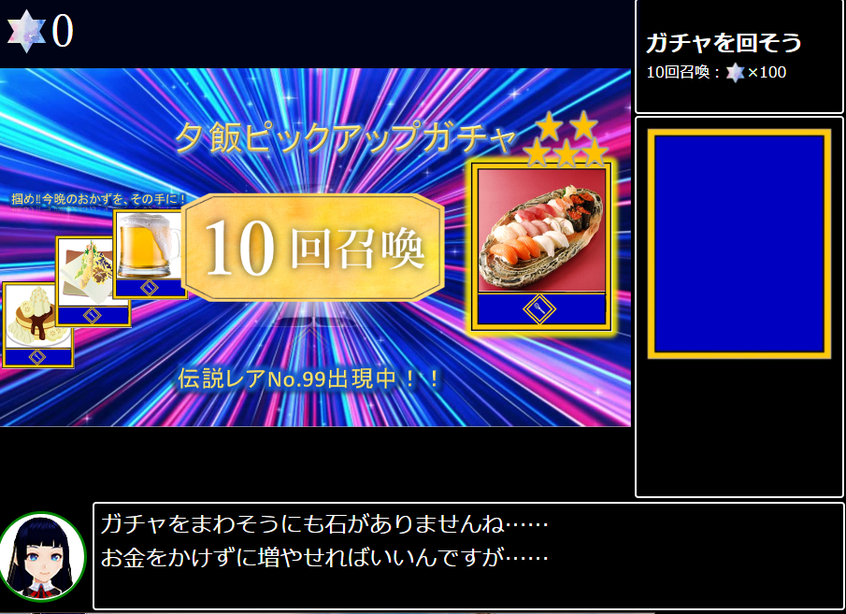
FLAG1:ガチャを回そう！
早速ガチャを回していきたいのですが、画面左上の石の数の表記が０になっているため、回すことができません。
この数字を変えるために
開発者ツールを使います。

Slide 5
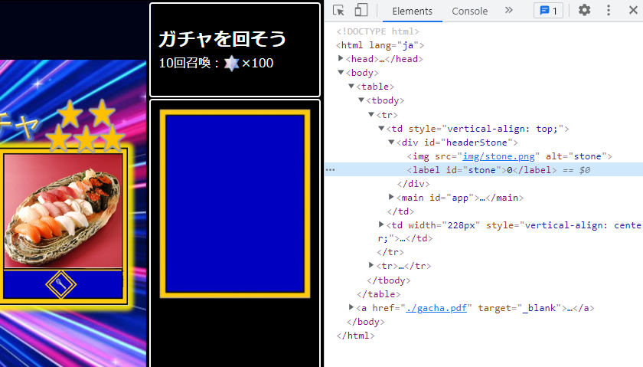
FLAG1:ガチャを回そう！
・開発者ツールはページ上で右クリックし、出てきた項目から「検証(Chrome)」
「調査(FireFox)」「開発者ツールで調査する(Edge)」を押すと出すことができます
・開発者ツールの「Elements(Chrome)」「インスペクター(FireFox)」「要素(Edge)」いずれかのタブが選択されており、その近辺にそのページのソースが表示されるので、その中から
<label id=“stone”>の行を
探します
（行頭に▶が表示されている
場合はクリックすると隠れて
いる要素を表示することが
できます）

Slide 6
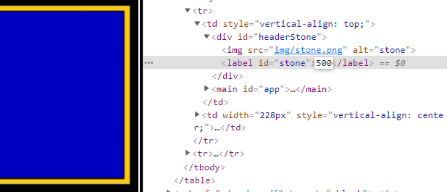
FLAG1:ガチャを回そう！
・<label id=“stone”>0</label>とあるので、ここの数字を
ダブルクリックして、500などの100以上の数字に変更してやる
ことでページ上の表示も変わり、タイトル画面の「１０回召喚」
からガチャが回せるようになります。

Slide 7
FLAG2:幻のカード「No.99」を出そう！
このゲームには幻のカード「No.99」というものがありますが、このガチャ内では出すことができません。
ただし不正な操作をすることによって無理やりカードを出すことができます

Slide 8
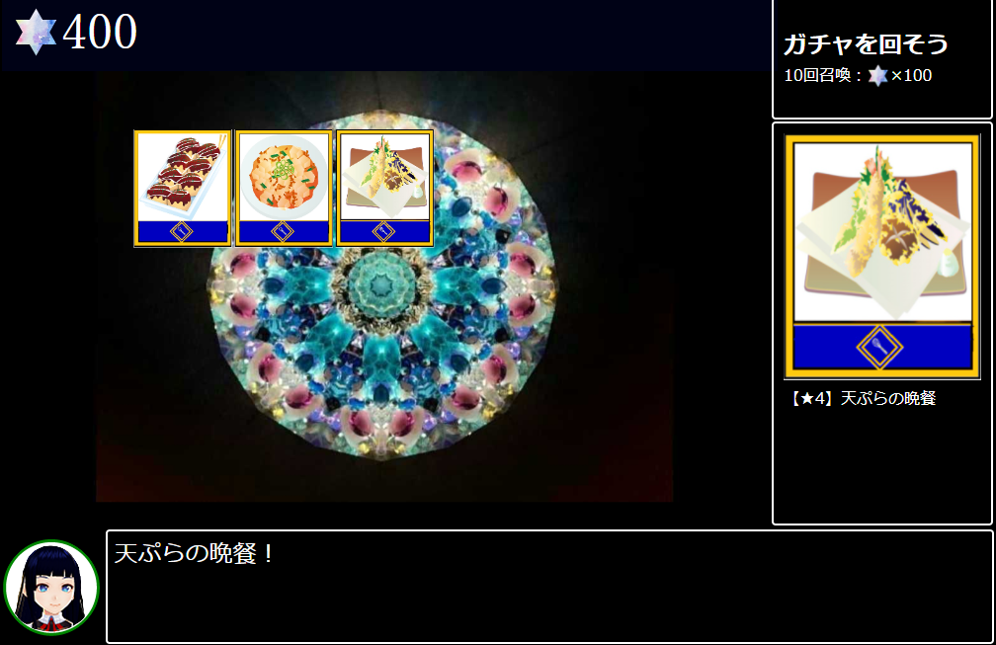
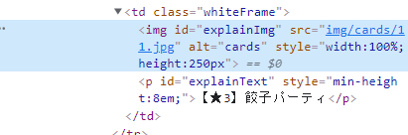
FLAG2:幻のカード「No.99」を出そう！
ページ右に表示されているカードの大きい画像をタイトル画面から変更してみましょう。この画像を右クリックで「検証(Chrome)」「調査(Firefox等)」してみると、
<img から始まる行が選択されています。
このimgが画像を表示するタグという
もので、この中のsrcをいじると
表示する画像を変更できます

Slide 9

FLAG2:幻のカード「No.99」を出そう！
No.99なので、試しにこのタグのsrcの中身をimg/cards/99.jpgという文字列に変えてみると、実際にカードの画像がNo.99のものに変わります。
この状態でもう一度１０回召喚してみると……

Slide 10
あとは君の目で確かめよう！

Slide 11
クレジット
ページ中でお借りした素材
ぱくたそ 様
Photo AC 様
いらすとや 様
PIXI.js(under MIT Licence)
ページ、 PDF作成
佐野
画像編集、カード作成
酒井

